Slide 1
Migracja grup BPS oraz członków grup za pomocą public API przy wykorzystaniu PS w WEBCON BPS
Notes:
Celem wstepu jednym z moich celow bylo przygotownaie skryptu migracyjnego grup bps oraz ich czlonkow ze środowiska A -> B za pomocą skryptu Powershell który używa metod public API.

Slide 2

Założenia skryptu
Notes:
Skrypt bazuje na dwoch aplikacjach api srodowiska zrodlowego oraz docelowego
W zwiazku z tym nalezy w pierwszej kolejnosci stowrzyc aplikacje z dostepem do api oraz nadac jej uprawnienia admin.readWrite.all

Slide 3

Założenia skryptu
Notes:
Skrypt bazuje na dwoch aplikacjach api srodowiska zrodlowego oraz docelowego
W zwiazku z tym nalezy w pierwszej kolejnosci stowrzyc aplikacje z dostepem do api oraz nadac jej uprawnienia admin.readWrite.all

Slide 4
Wymagania wstepne

Slide 5
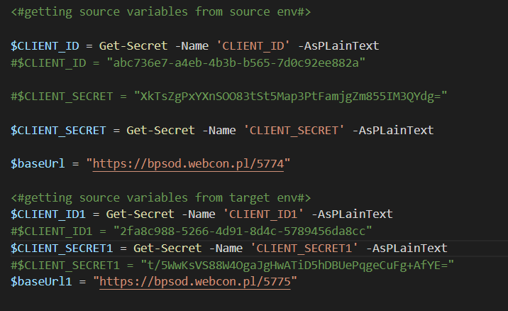
Notes:
W skrypcie po stworzeniu aplikacji w srodowisku zrodlowym oraz docelowym nalezy ustawic zmienne baseUrl BaseURL1 oraz ustawic client secret client id w nastepujacy sposob
Zainstalowac modul
Install-Module Microsoft.PowerShell.SecretManagement
Install-Module Microsoft.PowerShell.SecretStore
Register-SecretVault -Name "MyVault" -ModuleName "Microsoft.PowerShell.SecretStore" -DefaultVault
Rejestruje nowy magazyn sekretów (Secret Vault)
Tworzy wpis w konfiguracji modułu SecretManagement, który wskazuje, że istnieje magazyn o nazwie MyVault.
Ten magazyn będzie obsługiwany przez provider Microsoft.PowerShell.SecretStore.
$CLIENT_SECRET = "Get-Secret -Name 'CLIENT_SECRET' -AsPLainText
“
$baseUrl = "https://bpsod.webcon.pl/5774“
$CLIENT_ID1 = ""
$CLIENT_SECRET1 = "t/+AfYE="
$baseUrl1 = "https://bpsod.webcon.pl/5775"

Slide 6
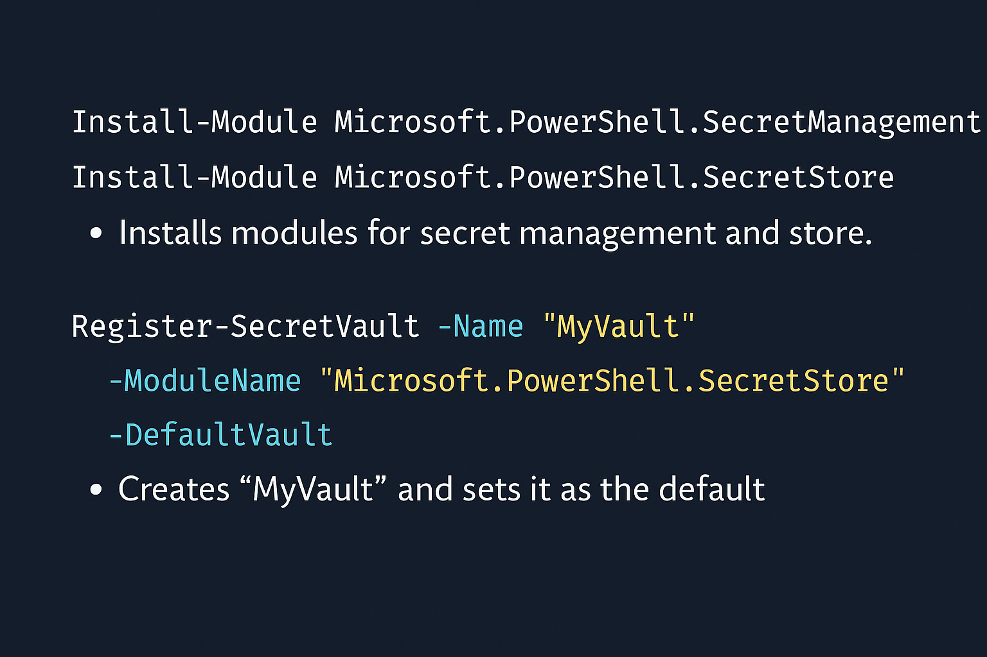
Notes:
Install-Module Microsoft.PowerShell.SecretManagement
Install-Module Microsoft.PowerShell.SecretStore
Register-SecretVault -Name "MyVault" -ModuleName "Microsoft.PowerShell.SecretStore" -DefaultVault
Rejestruje nowy magazyn sekretów (Secret Vault)
Tworzy wpis w konfiguracji modułu SecretManagement, który wskazuje, że istnieje magazyn o nazwie MyVault.
Ten magazyn będzie obsługiwany przez provider Microsoft.PowerShell.SecretStore.
$CLIENT_SECRET = "Get-Secret -Name 'CLIENT_SECRET' -AsPLainText
“
$baseUrl = "https://bpsod.webcon.pl/5774“
$CLIENT_ID1 = ""
$CLIENT_SECRET1 = "t/+AfYE="
$baseUrl1 = "https://bpsod.webcon.pl/5775"

Slide 7
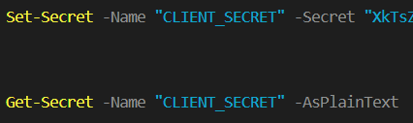
Notes:
Install-Module Microsoft.PowerShell.SecretManagement
Install-Module Microsoft.PowerShell.SecretStore
Register-SecretVault -Name "MyVault" -ModuleName "Microsoft.PowerShell.SecretStore" -DefaultVault
Rejestruje nowy magazyn sekretów (Secret Vault)
Tworzy wpis w konfiguracji modułu SecretManagement, który wskazuje, że istnieje magazyn o nazwie MyVault.
Ten magazyn będzie obsługiwany przez provider Microsoft.PowerShell.SecretStore.
$CLIENT_SECRET = "Get-Secret -Name 'CLIENT_SECRET' -AsPLainText
“
$baseUrl = "https://bpsod.webcon.pl/5774“
$CLIENT_ID1 = ""
$CLIENT_SECRET1 = "t/+AfYE="
$baseUrl1 = "https://bpsod.webcon.pl/5775"
Testowalem rowniez zmienne srodowiskaow oraz

Slide 8
Funkcje w skrypcie

Slide 9
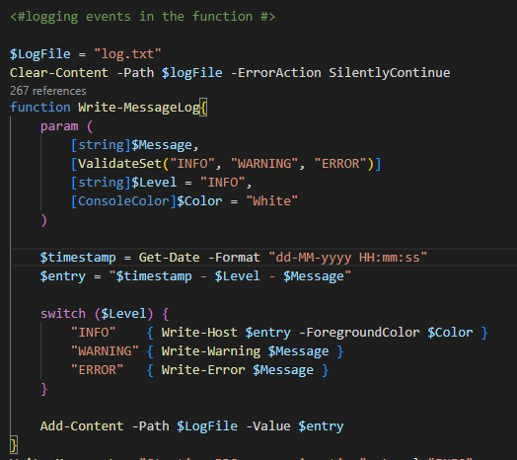
Notes:
W skrypcie znajduje sie funkcja logujaca wszelkie operacej ze skryptu do pliku log który tworzys ie w katalogu dzie jest funkcja .
Pliku nie trzeba tworzyc.
Plik jest zawsze czyszczony po uruhcomieniu
Funkcja loguje date wystapienia oraz zawiera poziom logowanie info warning badz error.

Slide 10
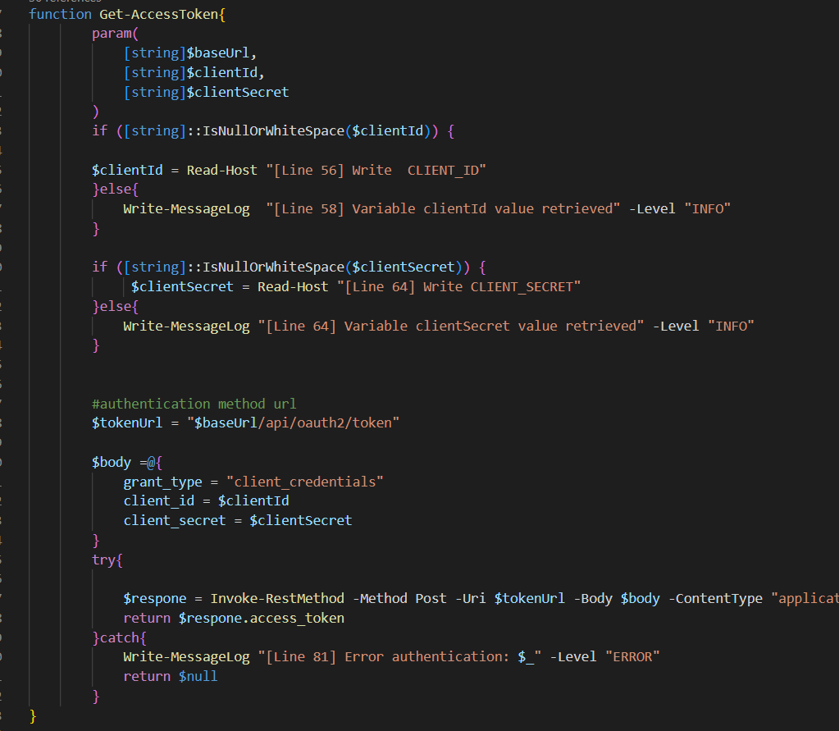
Notes:
Funkcja odpowiada za uzyskanie accesstokenu do dalszych operacji na grupach I czlonkach bp
Przyjmuje parametry url
Clientid
Client secret
Nastepnie jest uzywana w pozostalych funkcjach

Slide 11
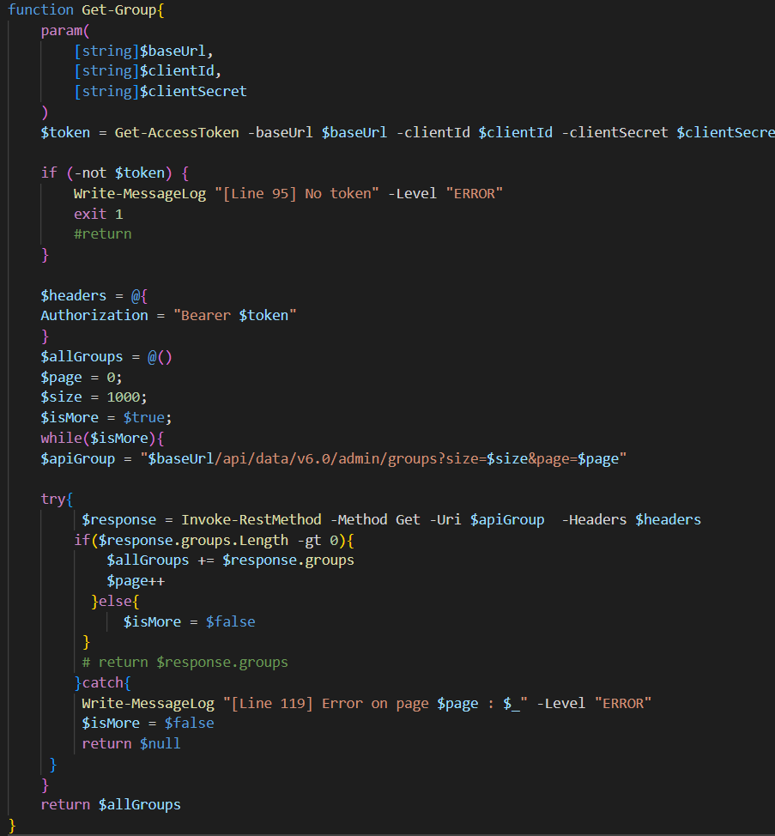
Notes:
Funkcja get group – pobiera grupy ze srodowiska zrodlowego oraz docelowego
Za pomoca paginacji
Grupy zwracane sa za pomoca zmiennej $allGroups

Slide 12
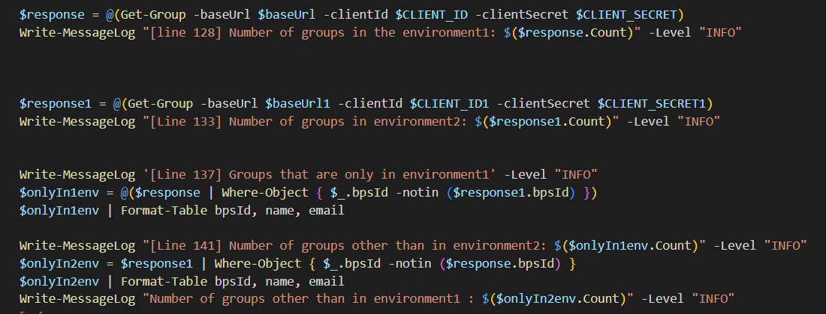
Notes:
Funkcja get group – pobiera grupy ze sordowiksa zrodlowego oraz docelowego
Za pomoca paginacji
Grupy zwracane sa za pomoca zmiennej $allGroups
Funkcja zwraca ilosc grup ze srodowiska zrodlowego oraz docelowego
A takze wypisuje roznice grup na obu srodowiskach

Slide 13
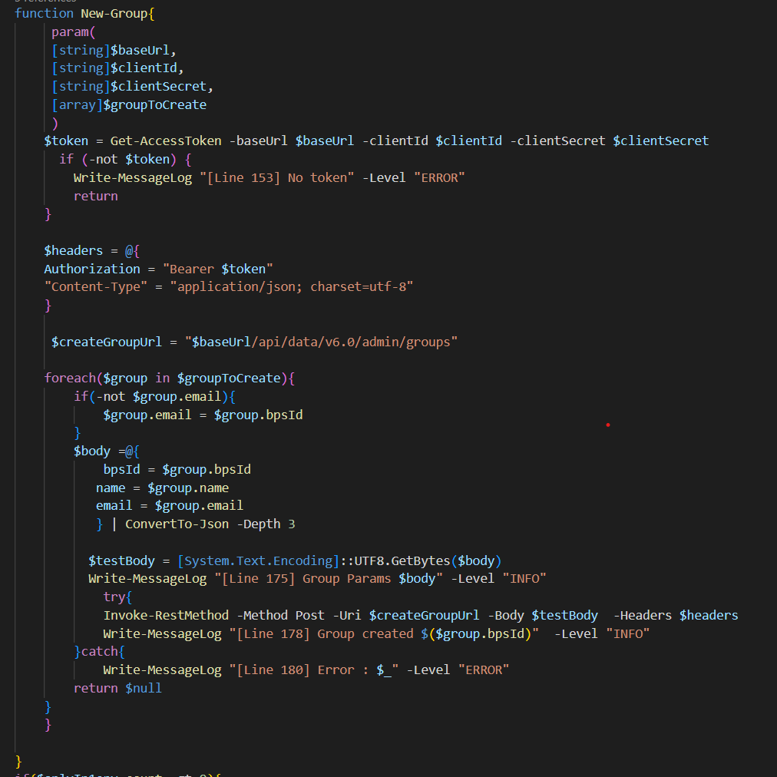
Notes:
Funkcja new group
Za pomoca funkcji mozna stworzyc brakuje grupy na srodowisku docelowym
Funkcja przyjmuje nastepujace parametry:
[string]$baseUrl,
[string]$clientId,
[string]$clientSecret,
[array]$groupToCreate
Oraz wywoluje funkcje get-accesstoken
Funkcje w petli tworzy grupy bps ogolnie grupy bps wymagaja maile tylko w public api co jest zjebane dlatego jest ustawieni maile na podstawi bpsid grupy
Zostala dodaenkodwanie do utf8 aby dzialaly Polskie znaki

Slide 14
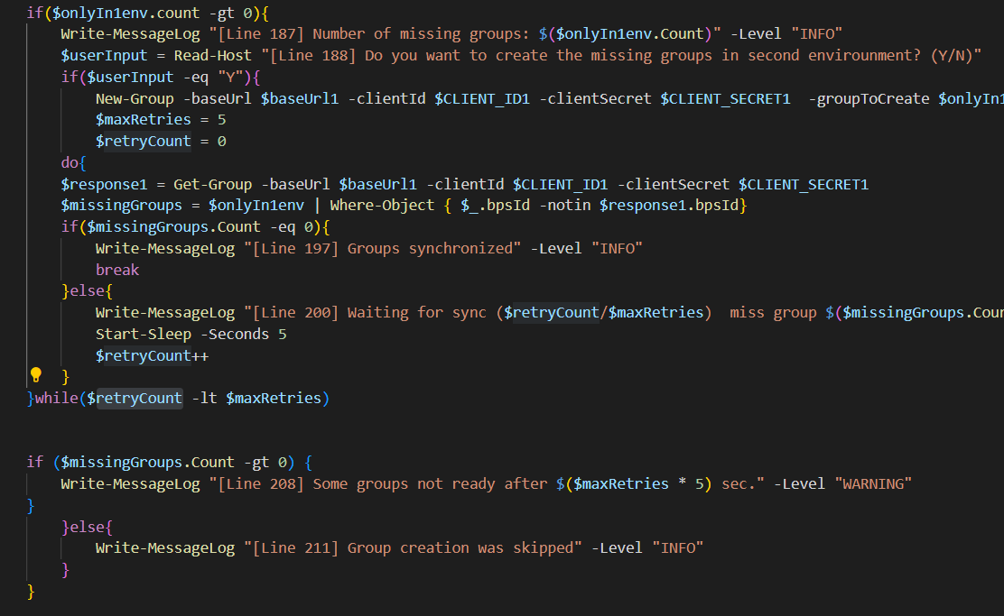
Notes:
Wywolanie funkcji wyglada w sposob nastepujacy:
Uzytkownik jest pytany czy chce stworzyc brakujace grupy na drugim srodowisku nastepnie wywolywane jest tworzenie grup z przekazanymi parametrami oraz wyświetlana jest fake synchronizacja
Jeśli natomiast grupy nie byłby zsynchronizowane to wyświetlania jest informacja

Slide 15
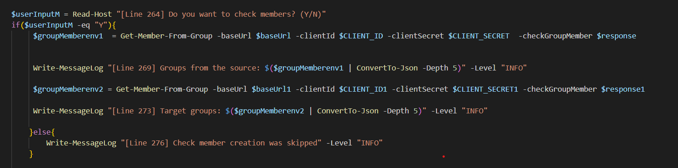
Notes:
Następnie w skrypcie user jest pytany czy chce sprawdzić członków grup
Jeśli tak wywoływane jest porównanie członków grup środowisk a i b
Jeśli nie wyświetlana jest informacja o pominieciu sprawdzania grup.

Slide 16
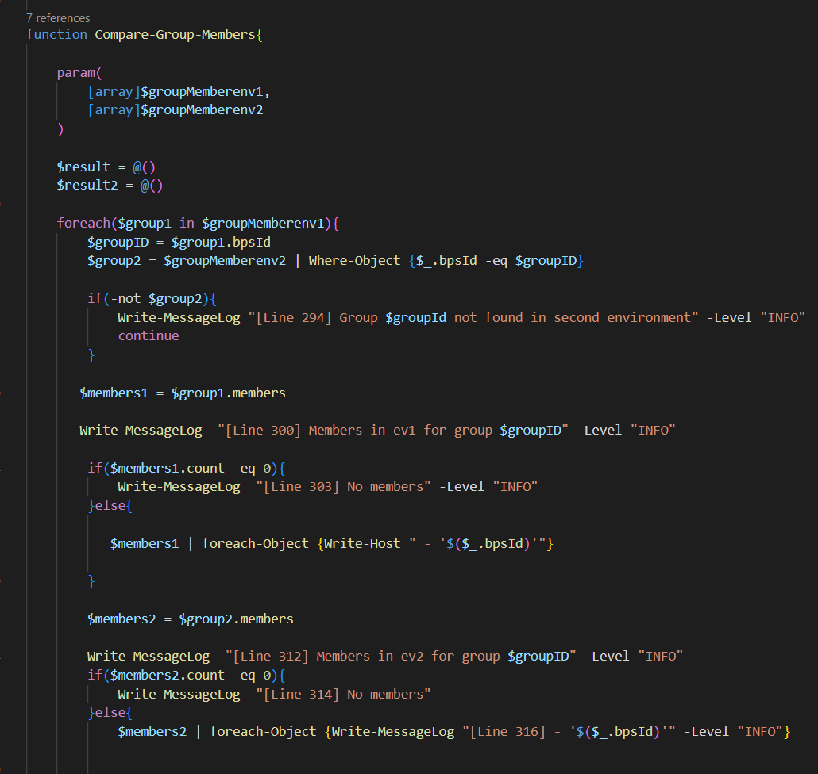
Notes:
Funkcja która porównuje członków grup za pomocą zmiennych i wstawia wyniki do dwóch zmiennych result 1 oraz result 2

Slide 17
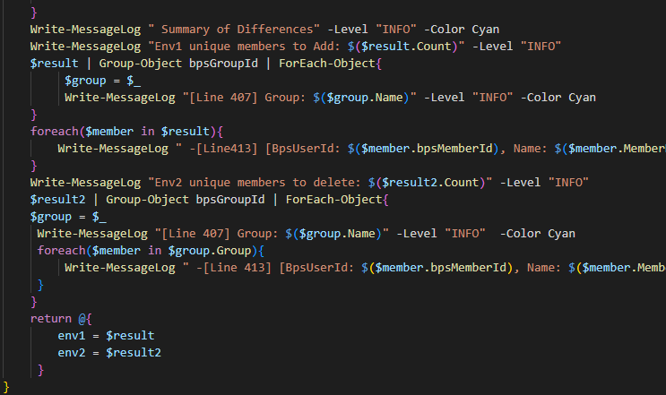
Notes:
Funkcja w podsumowanie wyświetla różnicy w danych grupach dzięki czemu user wie jakich użytkowników brakuje oraz jacy są nadmiarowi

Slide 18
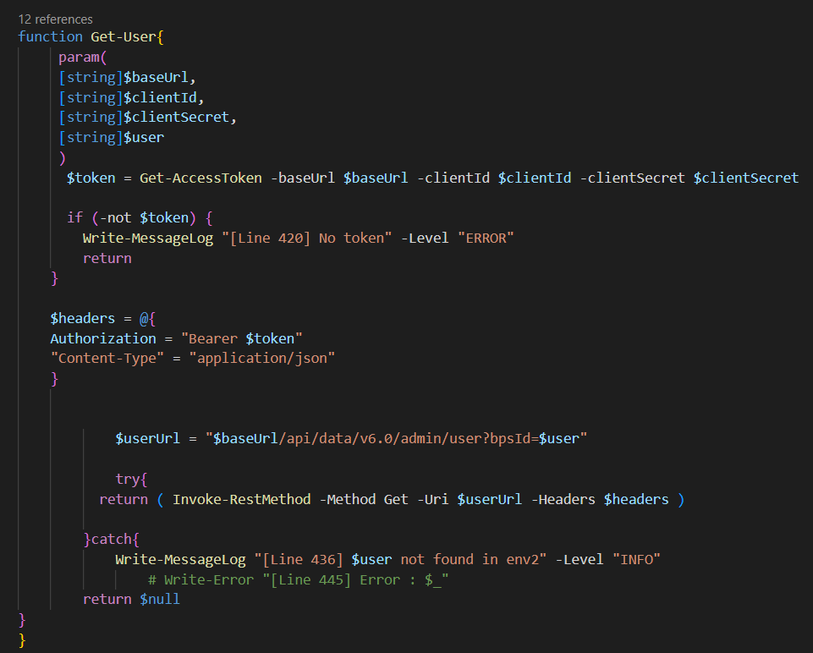
Notes:
Funkcja get user która sluzy do sprawdzenia czy user istnieje na danym srodwisku

Slide 19
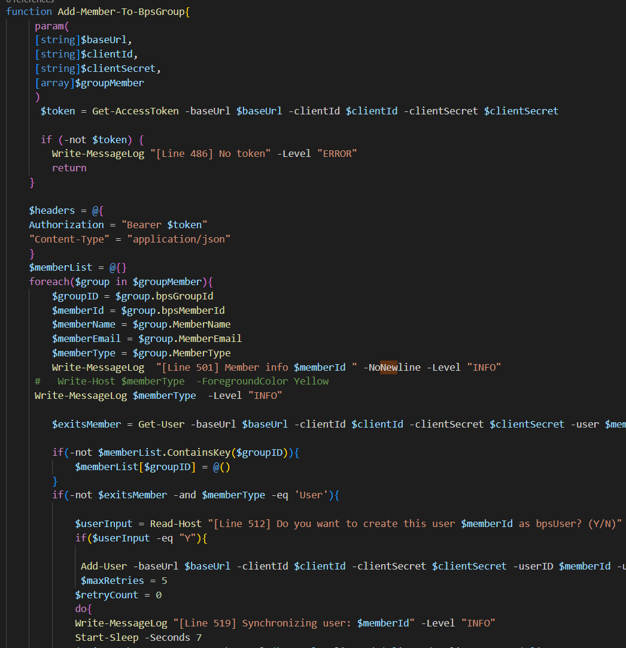
Notes:
Funkcja get user wykorzystywana jest w funkcji add –member to group w której sprawdzam czy user istniej jeśli nie user jmoze zostać stworzoyn jako bps user

Slide 20
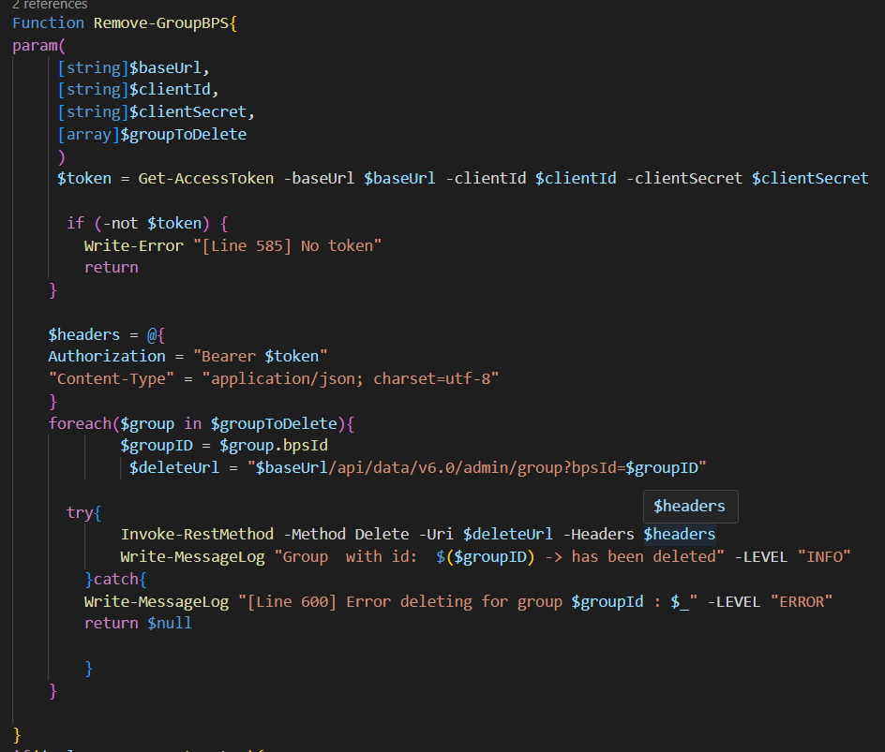
Notes:
W skrypcie istnieją również funkcje dzięki którym można usunąć nadmiarowe grupy ze środowiska b

Slide 21
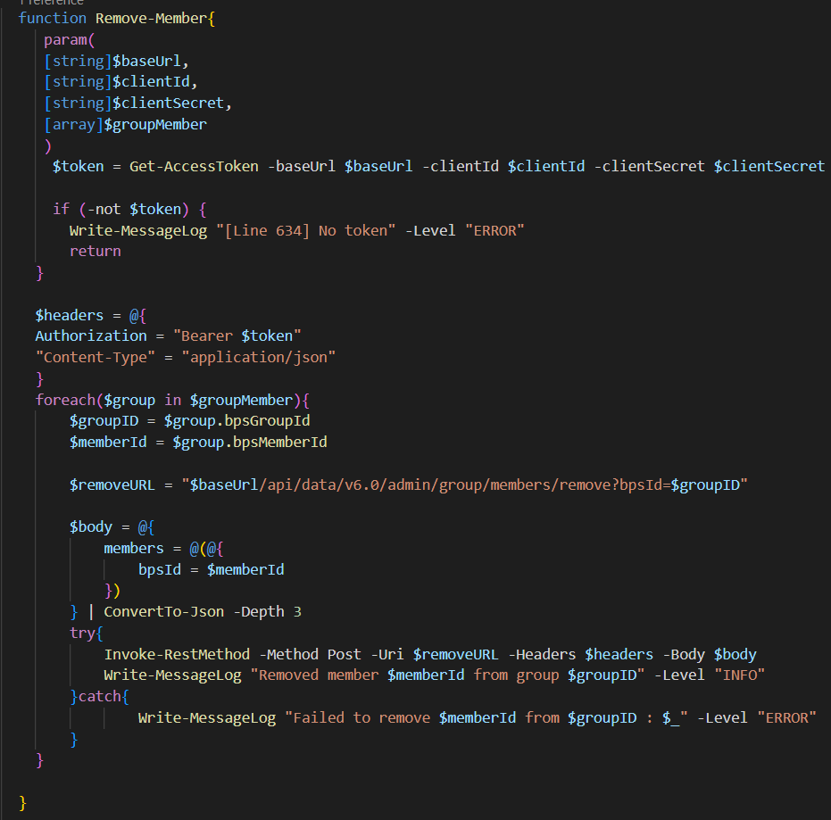
Notes:
Remove member jeśli skrypt wykryje ze w danej grupie istnieje jakiś inny user to zapyta user o to czy go usunąć ze środowiska docelowego.

Slide 22
Dzialanie Skryptu
Notes:
Przechodzac do dzialanie skryptu mozna go wykorzystac w sytuacji w ktorej ze srodowiska a -> migrujemy grupy bps oraz ich czlonkow do srodowiska b

Slide 23

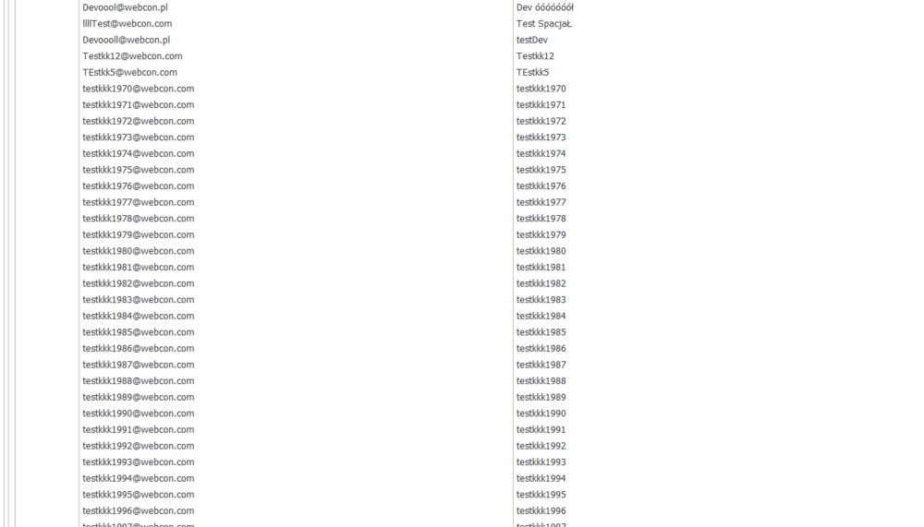
Notes:
Srodowisko A

Slide 24
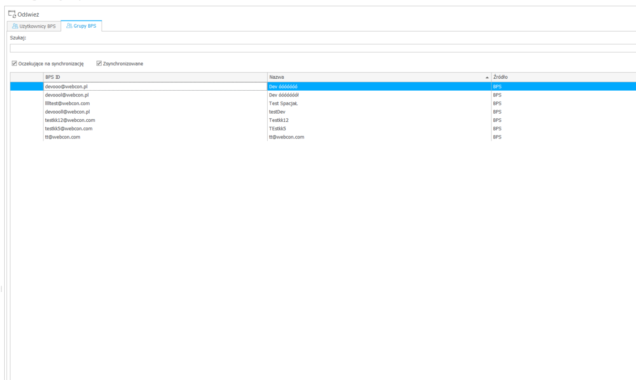
Notes:
Srodowiska B z brakiem grup ze srodiwska a bądź ionnymi grupami niż w srodowisku A

Slide 25




Slide 26
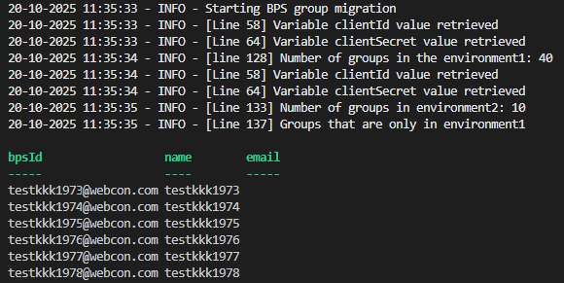
Notes:
Wywolanie jest nastepujaco user jest informowany o uruchomieniu migracji
Listowane sa roznice w grupach ze środowiska A
A takze user jest odpytywany czy chce stworzyc brakujace grupy.

Slide 27

Notes:
Wywolanie jest nastepujaco user jest informowany o uruchomieniu migracji
Listowane sa roznice w grupach ze środowiska A
A takze user jest odpytywany czy chce stworzyc brakujace grupy.

Slide 28
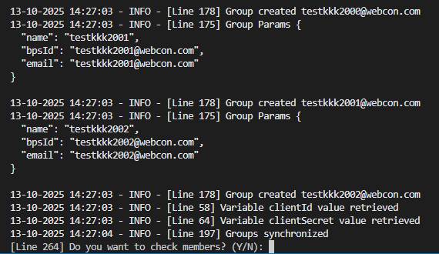
Notes:
Nastepnie po zatwierdzeniu operacji przez usera tworzone sa grupy a parametry grup sa wyświetlane

Slide 29
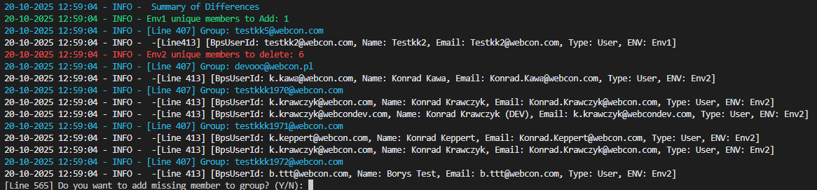
Notes:
Nastepnie po zatwierdzeniu operacji przez usera tworzone sa grupy a parametry grup sa wyświetlane

Slide 30
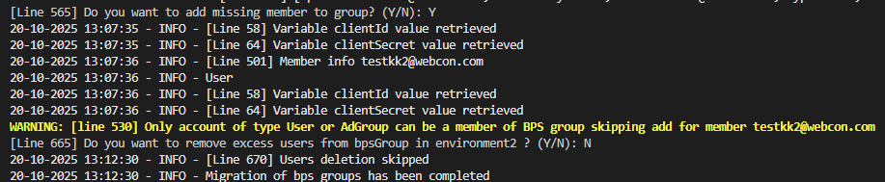

Slide 31
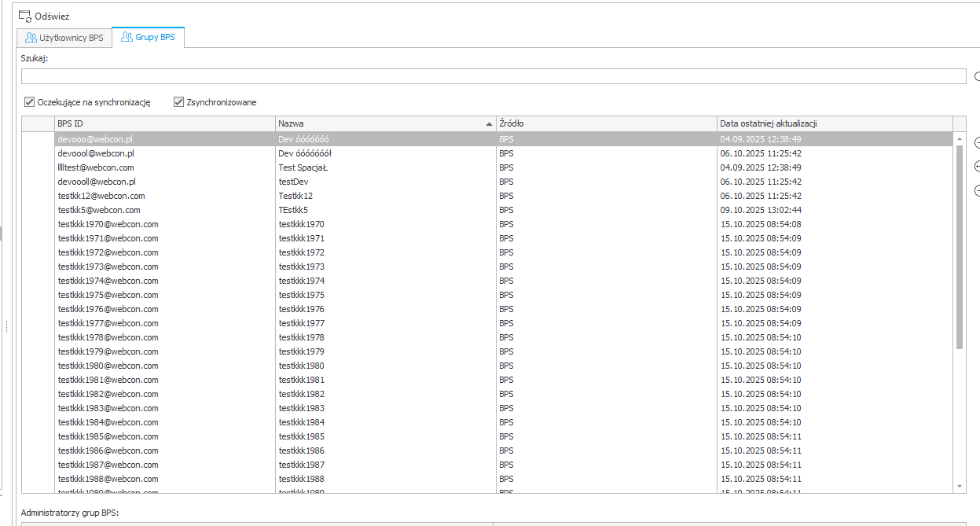
Notes:
Rezultat w webcon bps srodowisko B

Slide 32
Q&A

Slide 33
Dokumentacja: Skrypt PowerShell do migracji grup oraz ich członków w WEBCON BPS | WEBCON WIKI

